Slide 1

2 - İŞ SAĞLIĞI VE GÜVENLİĞİNİN KAVRAM VE KURAMLARININ GELİŞİMİ

Slide 2
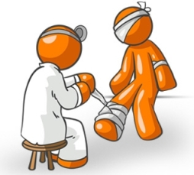
İş Sağlığı Kavramı
Çalışanların sağlıklarını sosyal, ruhsal ve bedensel olarak en üst düzeyde tutmak, Çalışma koşullarını ve üretim araçlarını sağlığa uygun hale getirmek, Çalışanları zararlı etkilerden koruyarak işin ve çalışanın birbirine uyumunu sağlamak, üzere kurulmuş bir tıp dalıdır.

Slide 3
İş Sağlığı - Amaç
Meslek hastalıklarını önlemek,
Bunun için:
Çalışanlara sağlıklı bir çalışma ortamı sunmak,
Çalışma koşullarının olumsuz etkilerinden onları korumak,
İş ve işçi arasında mümkün olan en iyi uyumu sağlamak,
İşyerlerindeki sağlık yönünden riskleri tamamen ortadan kaldırmak ya da doğabilecek zararları en aza indirebilmektir.

Slide 4
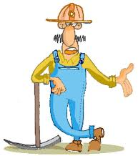
İş Güvenliği Kavramı
İşçilerin iş kazalarına uğramalarını önlemek amacıyla güvenli çalışma ortamını oluşturmak için alınması gereken önlemler dizisidir.

Slide 5
İş Güvenliği - Amaç
İş Kazalarını önlemek,
Bunun için:
Çalışanlara güvenli bir çalışma ortamı sunmak,
Çalışma koşullarının olumsuz etkilerinden onları korumak,
İş ve işçi arasında mümkün olan en iyi uyumu sağlamak,
İşyerlerindeki güvenlik yönünden riskleri tamamen ortadan kaldırmak ya da doğabilecek zararları en aza indirebilmektir.

Slide 6

DÜNYADA İŞ SAĞLIĞI VE GÜVENLİĞİNİN TARİHSEL GELİŞİMİ

Slide 7
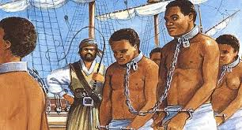
İŞ SAĞLIĞI VE GÜVENLİĞİ İLE İLGİLİ İLK ÇALIŞMALAR
Bugünkü anlamda İSG olarak tanımlanabilecek çalışmalar, ilk olarak köleci toplumlardan eski Roma’da (İTALYA) gözlenmiştir. Ünlü tarihçi Heredot (MÖ 484 - MÖ 425) ilk kez çalışanların verimli olabilmesi için yüksek enerjili besinlerle beslenmeleri gerektiğine değinmiştir.
Atina’lı ünlü filozof Sokrates (M.Ö. 469-399), o dönemdeki çalışanları tanımlarken “el işi yapmanın onursuz bir uğraşı olduğunu, kimsenin bu işlerde çalışanlarla arkadaşlık etmek istemediğini, hatta kentli birisi için bu tarz çalışmanın yasal olmadığını” ifade etmiştir.
Sokrates’in öğrencisi ve arkadaşı olan Platon’un (Eflatun; M.Ö. 428-348) zanaatkârların çalışma koşullarından kaynaklanan sorunlarına işaret ettiği bilinmektedir.
Platon’un öğrencisi olan ünlü bilgin Aristo (M.Ö. 384-322) ise koşucularda gözlediği bazı sorunları tarif etmiş, gladyatörlerin beslenmesi için dikkat edilmesi gereken konulara işaret etmiştir.

Slide 8
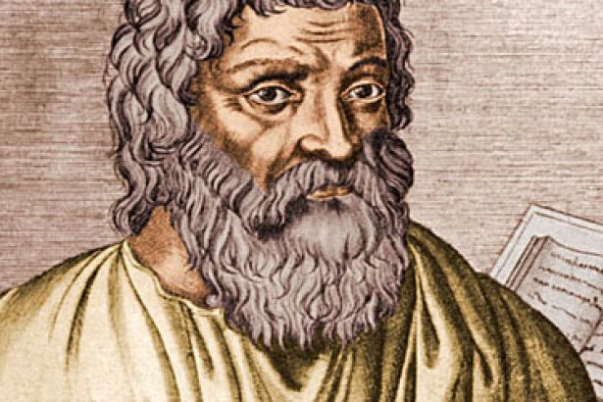
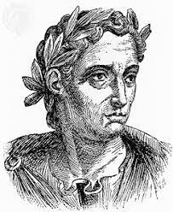
HIPOKRAT, NICANDER, PLINY
M.Ö. 370 yıllarında Hipokrat, kurşunun zararlı etkilerini ortaya koyduğu bir çalışma yapmıştır.
M.Ö. 200 yıllarında Hipokrat’ın çalışmalarını daha da geliştiren Nicander, kurşun koliği ve kurşun anemisini incelemiş ve tanımlamıştır.
M.S. 23-79 yıllarında yaşamış olan Pliny de tozlu yerlerde çalışmanın risklerine işaretle, tozlu işyerlerinde çalışanlar arasında öksürük, nefes darlığı gibi belirtilerin görüldüğünü belirtmiştir. Çalışma ortamındaki tehlikeli tozlara karşı çalışanların maske yerine geçmek üzere başlarına torba geçirmelerini önermiştir.

Slide 9
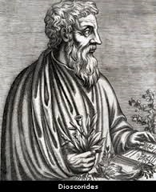
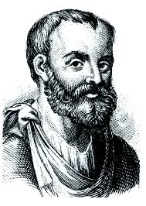
DIOSCORIDES, JUVENAL, GALEN, URLICH ELLENBRONG
Roma İmparatorluğu döneminde toksikoloji oldukça ilerlemiş, birçok bitkisel zehir, arsenik ve arsenik asidi tuzlar bulunmuştur. Dioscorides (MS 40 – 90) ise zehirleri bitkisel, hayvansal ve mineral kaynaklı olmak üzere üçe ayırmış ve bu ayrım yüzyıllar boyunca kullanılmıştır.
Juvenal (M.S. 60-140) ise, demircilerde görülen göz hastalıklarının işten kaynaklandığını, sürekli ayakta çalışanlarda varis oluşabileceğini açıklamıştır.
Galen (M.S. 130- 201) ise, madenciler, kimyacılar, terziler, balıkçılar, çiftçiler ile metalürji alanında, dericilikte ve imalat işlerinde çalışanlarda görülen ve bir kısmı daha önce Hipokrat tarafından da tanımlanmış olan çeşitli hastalıklara işaret etmiştir.
1473 yılında kuyumcularla ilgili bazı hastalıkları inceleyen Urlich Ellenbrong, yalnızca izlenimlerini bildirmekle yetinmiştir.

Slide 10
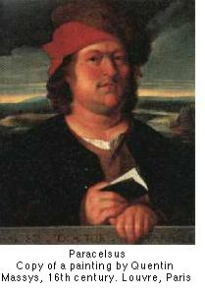
PARACELCUS, ACRICOLA
Alman hekim Paracelcus (1493-1541), Tirol maden işletmelerinde işyeri hekimi olarak çalışırken Dünya’da ilk iş hekimliği kitabı olan “De Morbis Metallicis” adlı eserini yazmıştır. Kitapta maden işletmelerinin çeşitli bölümlerinde çalışan işçilerdeki bulguları derlemiştir. Kitabında pnömokonyoz, zehirler, doz ve organizma ilişkisi gibi konularda, bir kısmı halen geçerliliğini koruyan teoriler geliştirmiştir.
Acricola (1494-1555) ise, zehirler, etkileri, korunma önlemleri ve iş kazaları konusu üzerinde çalışmış; madenlerde çalışan işçileri gözlemleyerek derlediği bilgileri “De Re Metallica” adlı eserinde toplamıştır.

Slide 11
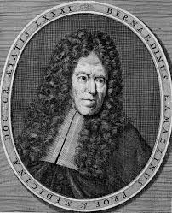
BERNARDINO RAMAZZINI
İSG’nin başlangıcı; kaynaklara göre M.Ö. 370 yıllarındaki Hipokrat’ın kurşunun zararlı etkilerini ortaya koyduğu çalışmasına dayandırılabileceği gibi, daha yaygın kabul gören diğer bir yaklaşım olan 16. ve 17. yüzyıllarda (1633 – 1714) İtalyan Bernardino Ramazzini’nin iş sağlığına ilişkin bilimsel çalışmaları da sayılabilir.
İSG konusunun bilimsel esaslara dayanılarak ele alınması, İtalya’da 17.yüzyılda Bernardino Ramazzini tarafından gerçekleştirilmiştir. Bernardino Ramazzini, kendi tecrübe ve bulgularına dayanarak bir de meslek hastalıkları kitabı yazmış ve işçi sağlığının kurucusu olarak tarihe geçmiştir.

Slide 12
BERNARDINO RAMAZZINI
Uzun incelemeler sonucu 1713 yılında yayınladığı “De Morbis Artificum Diatriba” isimli kitabında özellikle iş kazalarını önlemek için, iş yerlerinde koruyucu güvenlik önlemlerinin alınmasını önermiştir. Ramazzini, lağım çukurunu (foseptik) boşaltan bir işçinin çalışmasını anlatmıştır. İşçinin bu işi yaparken çok hızlı çalıştığını gözlediğinde neden bu kadar hızlı çalıştığını sormuş, biraz daha yavaş çalışmasını önermiştir. Ancak işçi, bu işi yaparken gözlerinin sulandığını ve çok acıdığını söyleyerek, bir an önce işi bitirip evine gideceğini ve karanlık bir odada gözlerini kapayıp yatarak dinleneceğini ifade etmiştir. Daha sonra Ramazzini o kentte çok sayıda kör insana rastladığını, yaptığı görüşmede de bu kişilerin foseptik temizleme işi yaptıklarını öğrendiğini belirtmiştir.

Slide 13
BERNARDINO RAMAZZINI
Günümüzde hastalardan öykü alınırken kişinin mesleğinin sorulması, Ramazzini’nin öğüdüne dayalıdır. Hatta Ramazzini, hastalığın, kişinin işi ile ilişkili olabileceği düşünüldüğünde “ayrıntılı meslek öyküsü” alınmasını da önermektedir
Ramazzini, Ergonomi ilkelerini de ilk toparlayan kişidir.

Slide 14
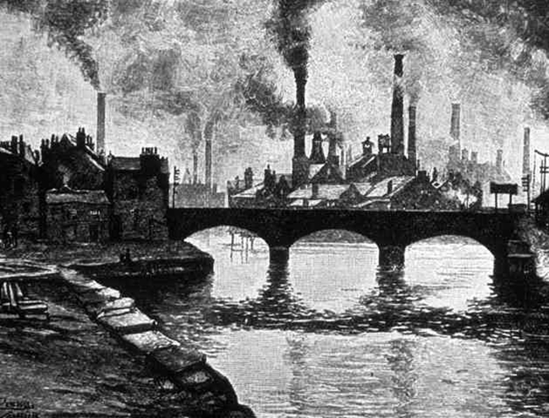
SANAYİ DEVRİMİ
Onaltıncı yüzyılın sonlarında bir grup mülteci, Belçika’nın Antwerp kentinden İngiltere’ye göç ederek pamuklu dokuma üretimini bu ülkeye taşıdılar. Uzunca bir zaman ev üretimi şeklinde yapılan dokumacılık işleri, buharın keşfinden sonraki dönemde yeni oluşan fabrikalarda yapılmaya başlandı. Onsekizinci yüzyılın ikinci yarısında buharın keşfi ile birlikte çalışma hayatında önemli gelişmeler ve değişiklikler meydana gelmiştir. Çalışma hayatında gözlenen bu değişikliklerin sosyal ve ekonomik açıdan da çok önemli yansımaları olmuştur. Buharın keşfi ile başlayan ve toplumların her kesiminde sosyal, ekonomik ve sağlıkla ilgili alanlarda yaşanan gelişme ve değişikliklerin tümü “sanayi devrimi” olarak adlandırılır.

Slide 15
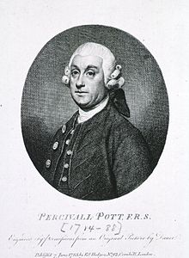
Dr. PERCIVAL POTT, TISSOT
Dr. Percival Pott (1714-1788) İngiltere’de baca temizliği işinde çalışan çocuklarda, ileri yaşlarda skrotum kanserinin sık görüldüğüne işaret etmiştir. Bugünkü bilgilerin ışığında kömürün yanması sonucunda oluşan polisiklik hoş kokulu hidrokarbonların bu hastalığa yol açtığı bilinmektedir. Ancak, henüz hastalıkların nedenleri konusundaki bilgilerin çok yetersiz olduğu yıllarda (1775) bu gözlemin yapılmış olması iş sağlığı alanında olduğu kadar, epidemiyoloji bilimi ve kanser epidemiyolojisi alanında da önemli bir değerlendirmedir. Percival Pott’un bu saptamayı yapmasından 150 yıl kadar sonra 1932 yılında bu kanserin nedeni olan 1,2 dibenz antrasen, ilk kimyasal kanserojen madde olarak tanımlanmıştır.. Dr. Pott, sonraları kraliçe tarafından “Sir” ünvanı ile ödüllendirilmiştir.
Tissot: 18. yüzyılda ilk defa hastanelerde meslek hastalıklarının tedavi edilmesi için özel bölümler kurulmasını önermiştir.

Slide 16
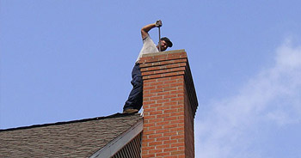
DİĞER GELİŞMELER
Dr. Percival Pott’un skrotum kanseri konusundaki gözlemi üzerine 1788 yılında İngiltere’de “Baca Temizleyenlerin ve Çıraklarının” çalışma koşullarını düzenleyen bir yasa çıkarılmıştır. Bu yasada, baca temizleme işinde en küçük çalışma yaşı 8 yıl olarak belirlenmiş, ustanın, çırağını istismar etmemesi öğütlenmiş ve çırakların en seyrek haftada bir kez olmak üzere katran ve kirlilikten arınmalarını sağlamak amacı ile yıkanması önerilmiş ve bu amaçla gerekli düzenlemelerin yapılması gereğine işaret edilmiştir. Sonraki yıllarda (1819 yılında) çıkarılmış olan bir başka yasa, çıraklar dışındaki çalışanları da kapsamaktaydı ve en küçük çalışma yaşını 9 yıl olarak belirlemişti.

Slide 17
DÜNYADA İŞ SAĞLIĞI VE GÜVENLİĞİ İLE İLGİLİ İLK YASA
Fransa ve İngiltere'de bu yıllarda bir takım aydın fikirli ve ileri görüşlü fikir adamlarının müdahalesi ile çalışma hayatına ilişkin bazı düzenlemeler ve düzeltmeler yapılmıştır. Bu ileri görüşlü kişiler arasında, Fransa'da (1789 yılındaki Fransız Devriminin de öncülerinden olan) Voltaire, J. J. Rousseau, İngiltere'de de bir fabrika sahibi olan Robert Owen, Robert Peel, Michael Sadler, Anthony Ashley Cooper, Charles Turner Thackrah, Thomas Percival gibi aydın kişiler ve hekimler sayılabilir.
1740 ile 1804 yılları arasında yaşayan hekim Thomas Percival, genç işçilerin çalışma saat ve koşulları ile ilgili olarak bir rapor hazırlamıştır. Bu rapor bir işveren ve parlamenter olan Sir Robert Peel'i etkilemiş ve parlamentoda girişimlerde bulunarak 1802 yılında "Çırakların Sağlığı ve Morali" adlı yasanın çıkarılmasını sağlamıştır. İSG ile ilgili olarak İngiltere’de çıkartılan bu ilk yasa çalışma saatini günde 12 saat olarak sınırlamış, işyerlerinin havalandırılmasını öngörmüştür. 1847 yılında çıkarılan "On Saat Yasası" ile çalışma saatleri tekrar sınırlandırılmıştır.

Slide 18
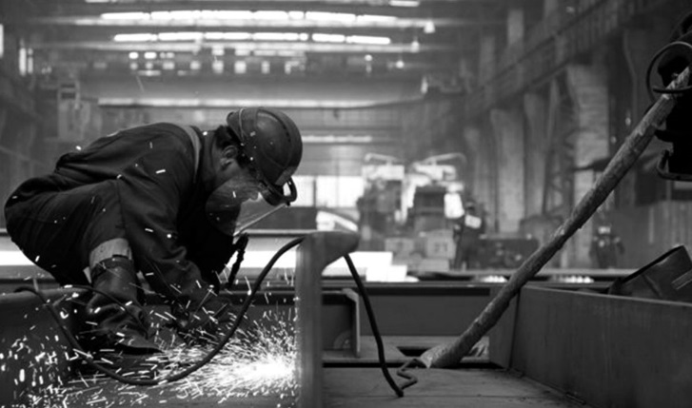
FABRİKALAR KANUNU
1832 yılında Michel Sadler parlamentoya yeni bir yasa önerisi getirmiş. Bu çalışmalar sonucunda; 1833 yılında çıkarılan “Fabrikalar Kanunu” ile çocukların çalışmaya başlamadan önce bir hekim muayenesinden geçirilmesi, fizik yapı itibariyle 10 yaşını doldurmuş olduğu ve çalışmasına herhangi engel olmadığı konularının hekim tarafından değerlendirilmesi koşulları gündeme gelmiştir. Bu uygulama bir anlamda işe giriş muayenelerinin ilk örnekleri olarak değerlendirilebilir.
1840 yılında çocuk işçilerin baca temizleme işinde çalıştırılmaları yasaklanmıştır.
1842’de Maden Yasası ile 10 yaşından küçük çocukların ve kadınların maden ocaklarında çalıştırılmaları yasaklanmıştır
1847 yılında çıkarılan "On Saat Yasası" ile çalışma saatleri tekrar sınırlandırılmıştır.

Slide 19
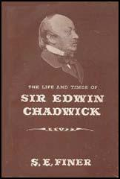
EDWIN CHADWICK
İlk çalışma yasalarının yanı sıra, ilk uluslararası çalışmalar da, aynı dönemde yürütülür. 1840 yılında Daniel Legrand adlı bir İsviçreli işveren, Orta Avrupa ülkeleri için geçerli olacak yasaların çıkarılması önerisini, İsviçre ve Fransız yönetimleri ve Alman Gümrük Birliği’ne bildirir. Atılan bu ilk adım, 1890 yılında toplanan Berlin Konferansında amacına ulaşır. Berlin Konferansı’nda çocukların işe alınma yaşları ve çalışma sürelerinin sınırlandırılması ile İSG’ne ilişkin olmak üzere, dilek niteliğinde ortak kararlar alınır.
Edwin Chadwick (1800-1884) 4 yıllık bir uğraşı sonunda 1842 yılında “Çalışanların Çevre Sağlığı Koşulları” adlı bir rapor (Report on the Sanitary Conditions of the Labouring Population in Great Britain) hazırlamıştır. Chadwick bu raporda insanların hastalanmalarında çevre ve barınma koşullarının önemine işaret etmiş, çevre koşullarını olumlu hale getirerek bu sorunların önlenebileceğini ifade etmiştir. Bu katkılarından dolayı Edwin Chadwick de çevre sağlığının kurucusu olarak kabul edilmiştir.

Slide 20

ILO’NUN KURULMASI
19. asrın sonlarında iş hukuku alanında yaşanan gelişmeler, 20. asrın ilk yarısında vuku bulan iki Dünya Savaşının yarattığı savaş ekonomisi nedeniyle önemli ölçüde duraksar. Böylece, bu dönemde işyerlerinde çalışma koşulları ve İSG’ne ilişkin önemli bir ilerleme sağlanamaz. Bu dönemin çalışma hayatı açısından önemli iki önemli gelişmesi; Sovyetler Birliği’nde yaşanan devrim ve Uluslararası Çalışma Örgütü’nün (ILO) kurulmasıdır. 1919 yılında kurulmuş olan Uluslararası Çalışma Örgütü, ILO, insan haklarının, sosyal adaletin ve çalışma haklarının iyileştirilmesi için çalışan bir Birleşmiş Milletler ihtisas kuruluşudur. Bu örgütün 1946 yılında Birleşmiş Milletler ile imzaladığı anlaşma sonucunda bir uzmanlık kuruluşu olarak kabullenilmesinden sonra gelişmeler daha da hızlanmıştır.
Türkiye ILO’ya 1932 yılında üye olmuştur. ILO Ankara Ofisi ise 1976 yılında açılmıştır.

Slide 21

DÜNYA SAĞLIK TEŞKİLATININ (WHO) KURULMASI
Dünya Sağlık Örgütü (Teşkilatı) 7 Nisan 1948 yılında kurulmuştur. Her yıl 7 Nisan günü «Dünya Sağlık Günü» olarak kutlanır.
Uluslararası Çalışma Örgütü ve Dünya Sağlık Örgütü'nün de katkılarıyla olumsuz çalışma ve sağlık koşullarının düzeltilmesi amacıyla yasal düzenlemeler ve bilimsel çalışmalarla başlayan bu süreç gelişkin ve kapsamlı bir İSG mevzuatının oluşmasına yol açmıştır.

Slide 22
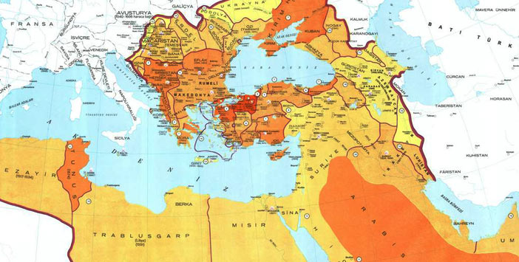
ÜLKEMİZDE İŞ SAĞLIĞI VE GÜVENLİĞİNİN TARİHSEL GELİŞİMİ

Slide 23
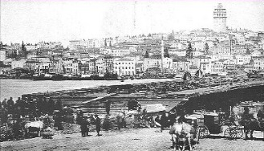
TANZİMAT ÖNCESİ DÖNEM
Tanzimattan önce, XI. ve XII. yy.’dan itibaren kurulmaya başlanan “Loncalarda” İSG’ne rastlanmamakla birlikte, yaşlılık nedeniyle dükkanlarına gelemeyen ya da dükkanları kapanan keza, esnaflığın hangi derecesinde olursa olsun tedavisi mümkün olmayan hastalığa yakalanmış olanlara “Tevaün Sandığı” denilen sandıktan yardım yapılırdı. Bu yardım sandıklarının, ülkemizde sosyal güvenliğin ilk nüveleri olduğu söylenebilir.

Slide 24
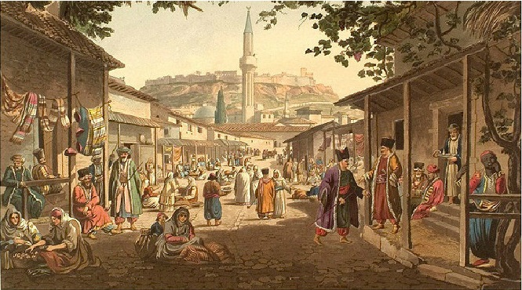
TANZİMAT VE MEŞRUTİYET DÖNEMİ
Bu dönemde, çalışma hayatında loncaların, vakıfların, aile içi yardımlaşmanın ve dini kurumların etkisi devam etmekle beraber; en önemli gelişme devletin çalışma yaşamına müdahale etmeye başlamasıdır. İş hukuku, sosyal koruma ve İSG yönünden ilk mevzuatın bu dönemde oluşmaya başladığı görülmektedir.
10 Nisan 1845 yılında çıkarılan Polis Nizamnamesi ile polise, işçi sınıfıyla ilgili şu görev verilmişti:
Madde 12: İşini ve gücünü bırakıp, sadece kullara iş bıraktırma amacında olan işçi ve işçi türünden kişilerin cemiyet ve toplantılarını ve gene bunun gibi kamu asayişini bozacak her türlü fitne ve fesat cemiyetlerini dağıtıp yok ederek ihtilal olayının önünün kesilmesi işine sarılmak ve sürekli bununla uğraşmak. Bu madde ile kamu düzenini bozucu etkilerin önünün alınması hedeflenmiştir.
1863 yılında çıkarılan Mevadd-ı Madeniyeye Dair Nizamname; maden işyerlerinin yönetimine ilişkin esasları belirlenmeye çalışılmıştır.

Slide 25
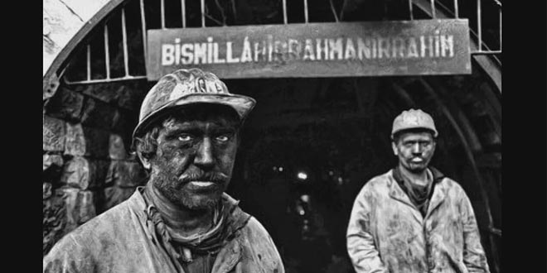
DİLAVER PAŞA NİZAMNAMESİ
Çalışma koşullarının ağırlığı ve çok sayıda işçinin akciğer hastalıklarına yakalanması kömür ocaklarındaki üretimde düşmelerinin neden olduğundan dolayı düşük üretimi artırmak amacıyla 1865 yılında Madeni Hümayun Nazırı Dilaver Paşa tarafından bir tüzük hazırlanmıştır. Padişah tarafından onaylanmadığı için bir tüzük niteliği kazanamadığı için Nizamname haline dönüştürülen bu yasal hüküm; çalışma koşullarına ilişkin olarak getirdiği düzenlemeler yanında, madende bir hekim bulundurulmasını da hükme bağlamıştır. Bu Nizamname, Ereğli Kömür Havzasında çalışan kömür işçilerinin sosyal ve ekonomik durumunu düzeltmek ve kömür üretimini arttırmak amacı ile çıkarılmıştır. 100 maddeden oluşan bu nizamname aynı zamanda “Havza-i Fahmiye Teamülnamesi” olarak da isimlendirilir.

Slide 26
DİLAVER PAŞA NİZAMNAMESİ
Bu nizamnamede, işçiye ait dinlenme ve tatil zamanları, barınma yerleri, çalışma saatlerine de yer verilmiştir. Nizamnameye göre, kömür işverenleri işçilere yatacak yer temin etmek zorunda idi. Çalışma süresi 10 saat olarak saptanmıştı. Ücretlere diğer alacaklara nazaran öncelik tanınmış, nöbetleşe çalışma esası kabul edilmiş, toplu işten çıkarma konusunda işçilerin işsiz kalmalarını önlemek için işletmenin faaliyetine son verilmesini önceden haber vermek zorunluluğu konmuştur. Dilaverpaşa Nizamnamesi, iş kazalarını önlemek için alınması gerekli iş güvenliği tedbirlerini de belirtmişti.

Slide 27

MAADİN NİZAMNAMESİ VE DİĞER GELİŞMELER
1869 Maadin Nizamnamesi ile iş güvenliği ilkeleri üzerinde durulmuş ve akit serbestisi ilkesi tanımlanmaya çalışılmıştır. Bununla işçi haklarının korunması ve güvenliği bakımından önemli yenilikler getirilmiştir. İş kazasına uğrayan işçilere ve bunların ölümü halinde ailelerine tazminat isteme hakkı öngörülmüş, objektif sorumluluk esası kabul edilmiştir. Bundan başka, maden işletmecilerini madenlerde gerekli ilaç ve doktor bulundurmakla zorunlu tutmuştur
1876’da çıkarılan Mecelle, ilk Türk Medeni Kanunudur. Mecelle, çalışma ilişkilerinin düzenlenmesinde ilkel ve bireyci bir görüş getirmiştir.
28 Nisan 1921 tarih ve 114 sayılı “Zonguldak ve Ereğli Havza-i Fahmiyesinde Mevcut Kömür Tozlarının Amale Menafi-i Umumiyesine Olarak Füruhtuna Dair Kanun” çıkarılmıştır. Bu yasayla, Zonguldak ve Ereğli kömür bölgesinde üretim sırasında ortaya çıkan ve işletmece terkedilmiş kömür tozlarının açık arttırma yoluyla satılarak elde edilen paraların işçiler lehine kullanılması sağlanmıştı.

Slide 28
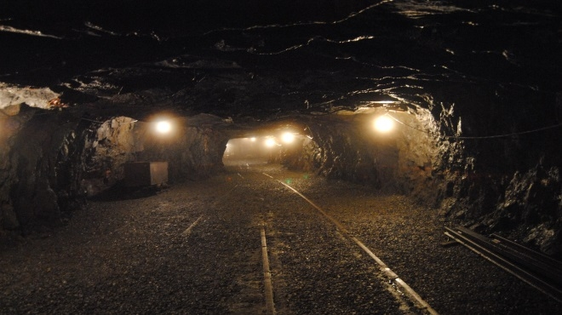
DİĞER GELİŞMELER
Bu yasadan hemen sonra, Ereğli kömür bölgesi maden işçileri hakkında uygulanmak üzere 10.9.1921 tarih ve 151 sayılı “Ereğli Havza-i Fahmiyesi Maden Amelesinin Hukukuna Müteallik Kanun” çıkarılmıştır. Yasa uyarınca kömür işçilerinin çalışma koşullarının düzeltilmesine yönelik hükümler getirilmiştir. Bu yasa uygulanma alanı ve işçilere tanıdığı haklar yönünden sınırlı da olsa, dönemin koşullarına göre, sosyal politika açısından önemli bir adımın başlangıcı olmuştur. Sadece bireysel iş ilişkileri konusunda değil, sosyal sigortalarla ilgili bazı önemli kurallara da yer vermiştir. Bu nedenle anılan yasa “ilk mahdut portreli iş kanunumuz” biçiminde nitelendirilmiştir

Slide 29
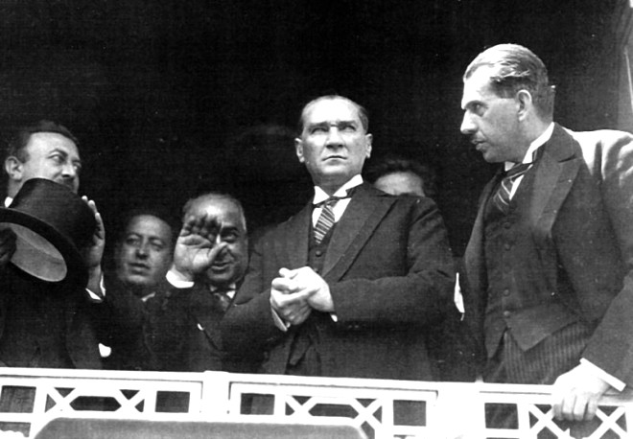
CUMHURİYET SONRASI DÖNEM
1926 Tarihli Borçlar Kanunu: İşverenlerin tehlikeli durumla karşı tedbir almasını, sıhhi çalışma mahalleri ve işçilerin yatması bahis mevzuu olması halinde, sıhhi yatacak yer temini hükümlerini getirmiştir.
1930 Tarihli Umumi Hıfzısıhha Kanunu: 12 yaşından küçük çocukların çalışma yasağı, 12-16 yaşları arasındakilerin 8 saatten fazla çalıştırılma yasağı ve gece saat 20’den sonra çalıştırılmasının yasaklanması hükümlerini getirmiştir. Gebe kadınlar ile ilgili hükümler ve 180. maddesi gereğince de; elliden fazla işçi çalıştıran işyerlerinin hekim çalıştırma hükmünü getirmiştir.
1930 Tarihli Belediyeler Kanunu: İşyerlerinin sağlık açısından teftişinin belediyelerce yapılması hükmünü getirmiştir

Slide 30
CUMHURİYET SONRASI DÖNEM
1932 yılında Türkiye ILO’ya üye olmuştur. 1946 yılında fiili işbirliği başamıştır.
3008 sayılı ilk İş Kanunu 1936 yılında yasalaşmıştır. Bu kanunun özelliği; sermaye ile emek arasında milli menfaatler bakımından bir birlik sağlamak, çalışma şartlarını düzeltmek ve işçi sağlığını korumak gayesini izlemiş olmasıdır. Yasanın, iş ilişkilerine sosyal açıdan yaklaşması, kapsamının dar tutulup fikir işçilerinin uygulama alanı dışında bırakılması ve“Türk milletinin kaynaşmış ve ayrıcalıksız bir kitle olduğu” görüşüyle grev ve lokavtın yasaklanmış olması da özellikleri arasında gösterilebilir. 148 maddeden oluşmaktadır.

Slide 31

CUMHURİYET SONRASI DÖNEM
07 Haziran 1945’te Çalışma Bakanlığı kurulmuştur.
Sosyal sigorta kolları ile ilgili ilk kanun; 27.06.1945 tarihli, 4772 sayılı İş Kazaları, Meslek Hastalıkları ve Analık Sigortaları Kanunu’dur. Bu Kanunun 1945 yılında yürürlüğe girmesi ile İş Kazaları, Meslek Hastalıkları ve Analık Sigortası uygulanmaya başlamıştır. Anılan Kanuna paralel olarak 16.07.1945 tarihinde 4792 sayılı İşçi Sigortaları Kurumu Kanunu çıkarılmıştır.
1947 tarih ve 5018 sayılı “İşçi ve İşveren Sendikaları ve Sendika Birlikleri Hakkında Kanun” un yürürlüğe girmesi ile sendikalaşma hareketinde de bir gelişme müşahede edilmiştir.
1950 tarih ve 5521 sayılı “İş Mahkemeleri Kanunu” çıkarılmıştır.
20.07.1961’de Türkiye Cumhuriyeti Anayasası yürürlüğe girmiştir.
17.07.1964 tarihinde 506 sayılı sosyal sigortalar kanunu yürürlüğe girmiştir.

Slide 32


YAKIN TARİH
1967 tarihinde 931 sayılı İş Kanunu çıkarılmıştır
931 sayılı Kanunun usul yönünden Anayasa Mahkemesi tarafından bozulması üzerine bu kanun değişiklik yapılmadan 1971 yılında 1475 sayılı İş kanunu olarak yürürlüğe konulmuştur. 10 Bölüm ve 112 maddeden oluşan 1475 sayılı İş Kanunu ve bu bağlamda çıkarılan Tüzük ve Yönetmelikler ile İSG mevzuat olarak kapsamlı hale getirilmiştir.
22.05.2003 tarihli 4857 sayılı “İş Kanunu”, AB’ne girmek için müzakere sürecini başlatan ülkemizin çalışma mevzuatını AB’ne yakınlaştırmak; aynı zamanda uluslararası rekabet ortamının gereklerini karşılamak üzere tasarlanıp yürürlüğe konmuştur. Çalışma hayatını yeniden düzenleyen 4857’nin çok sayıda hükmü İSG ile ilgilidir.
30.06.2012 tarihinde 6331 sayılı iş yasası yürürlüğe girmiştir.

